Slide 1


向心加速度与角速度
居家物理实验教学方案
物理实验教学中心 郭玉刚

Slide 2
内容大纲
USTC
1
实验目的
2
实验仪器
实验原理
3
4
待研究问题

Slide 3
实验目的
USTC
观察圆周运动的运动规律，了解圆周运动的自然坐标系、角量描述方法；
研究向心加速度与角速度的关系；
学习Excel、Origin等软件，做数据处理和作图分析。

Slide 4
实验仪器
USTC
智能手机一部，下载相关软件
iOS：在app store搜索传感器，phyphox可用。
安卓：在应用商店搜索phyphox可用。
可旋转物品（如圆盘、小型旋转木马、自行车轮等）
直尺、胶带
数据处理软件：Excel（在office或WPS软件中）、Origin等。
未安装者可至学校正版软件网页下载安装（http://zbh.ustc.edu.cn/zbh.php）

Slide 5
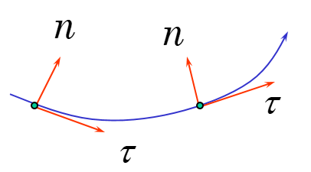
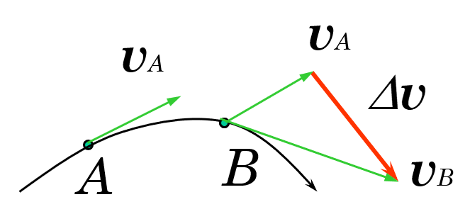
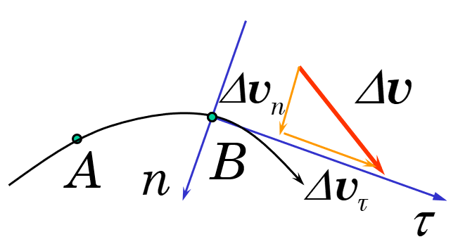
实验原理
USTC
向心加速度
在直角坐标系中，加速度公式无法看出哪一部分是由速度大小变化产生的加速度，哪一部分是由速度方向变化产生的加速度，所以引入自然坐标系来描写。自然坐标系是建立在物体运动的轨迹上的，有两个坐标轴，切向坐标和法向坐标：切向坐标 τ 沿运动轨迹的切线方向；法向坐标 n 沿运动轨迹的法线方向。如图1。
图1
物体沿平面作曲线运动，速度变化为 ,将 分解为 和 ，参见图2。
（1）
其中
图2
为速度增量在切线方向的分量；
为速度增量在法线方向的分量；
切线方向的单位矢量；
法线方向的单位矢量。
图3

Slide 6
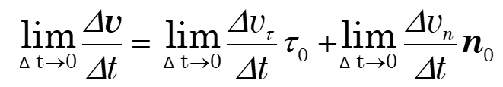
实验原理
USTC
向心加速度
将（1）式两边同除
并取极限，
有
即
其中：
由于速度大小变化产生的加速度：切向加速度。
由于速度方向变化产生的加速度：法向加速度，即向心加速度。
对任意曲线运动，有：
为运动轨迹的曲率半径。

Slide 7
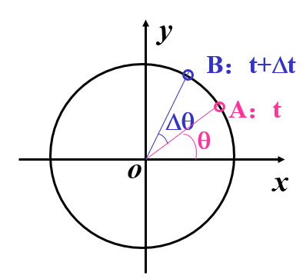


实验原理
USTC
圆周运动的角量描述
设质点在oxy平面内绕o点、沿半径为R的轨道作圆周运动，如图4。以ox轴为参考方向，则质点的：
角位置为θ，
角位移为 Δθ（规定反时针为正）
平均角速度为
角速度为
角加速度为
图4
角速度的单位： 弧度/秒(rad•s⁻¹) ；
角加速度的单位： 弧度/平方秒(rad •s⁻²) 。

Slide 8
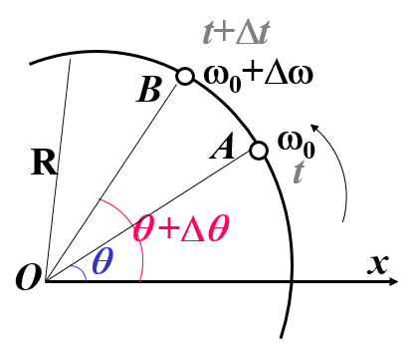
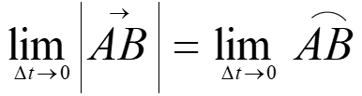



实验原理
USTC
向心加速度与角速度的关系
圆周运动既可以用速度、加速度描述，也可以用角速度、角加速度描述，二者应有一定的对应关系。如图5所示，一质点作圆周运动，在Δt 时间内，质点的角位移为Δθ，则A、B间的有向线段与弧将满足下面的关系
：
两边同除以Δt，得到速度与角速度之间的关系：
图5
将上式两端对时间求导，得到切向加速度与角加速度之间的关系：
将速度与角速度的关系代入法向加速度的定义式，得到向心加速度与角速度之间的关系：

Slide 9


待研究问题（基础）
USTC
1、自主选择或设计制作可旋转物品；
2、选择合适的圆周运动半径，固定好手机；
3、用直尺测量手机作圆周运动的半径；
4、使手机作圆周运动，用phyphox软件测量运动的向心加速度 和角速度 ；
5、将数据导出，用数据处理软件对 和 进行线性拟合，计算圆周运动的半径，并与直尺测量的圆周运动半径相比较，分析误差主要来源。

Slide 10
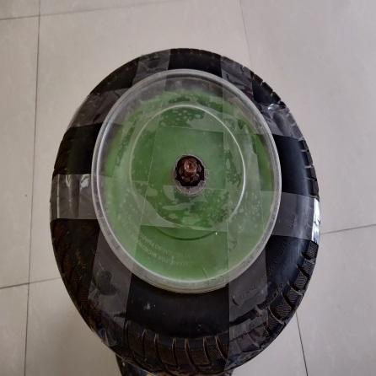
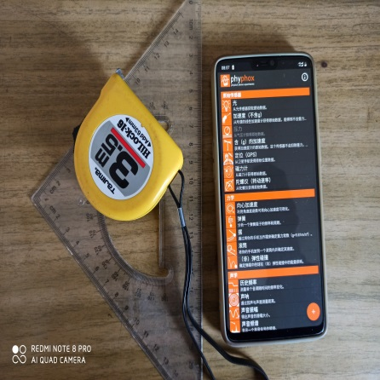
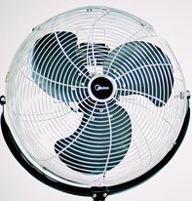
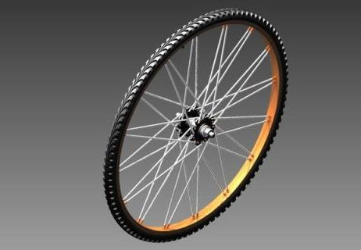
待研究问题（基础）
USTC
参考图例：
图7：向心加速度与角速度平方数据拟合图
图6：实验设备样例

Slide 11
待研究问题（扩展）
USTC
改变仪器状态和实验步骤，研究各因素对向心加速度与角速度的关系的影响：
改变手机的旋转半径
改变旋转物品的转速
改变旋转物品的水平状态

Slide 12
注意事项
USTC
在较为空旷处进行实验，防止其它因素干扰；
转动过程中注意设备及人身安全。

Slide 13
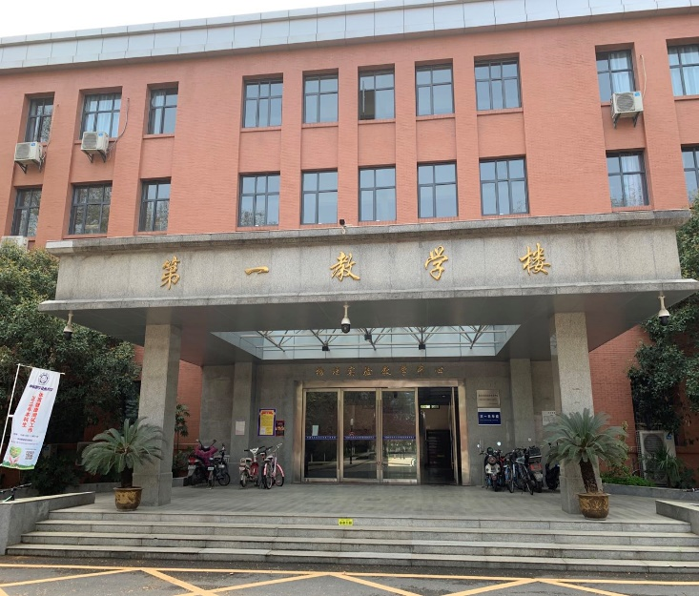

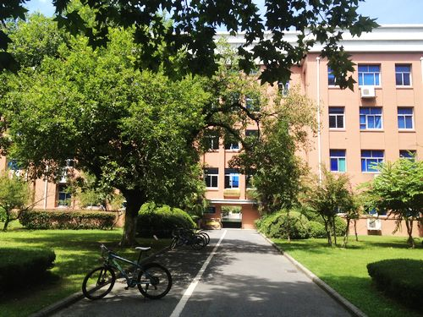
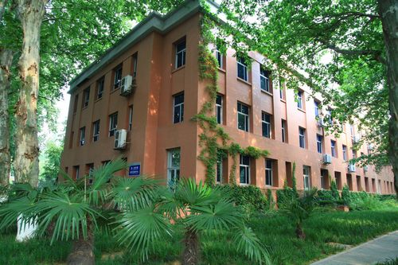
感谢观看

